Slide 1
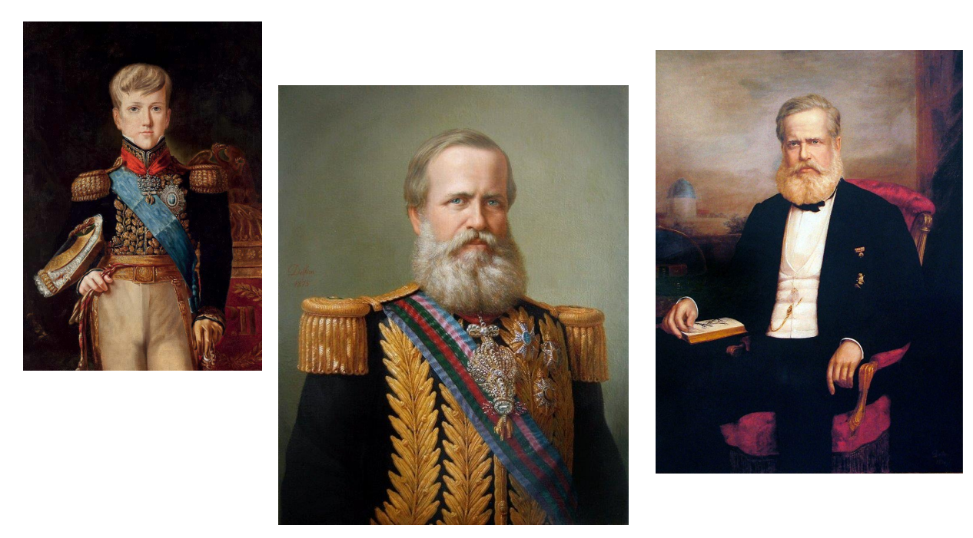

Slide 2
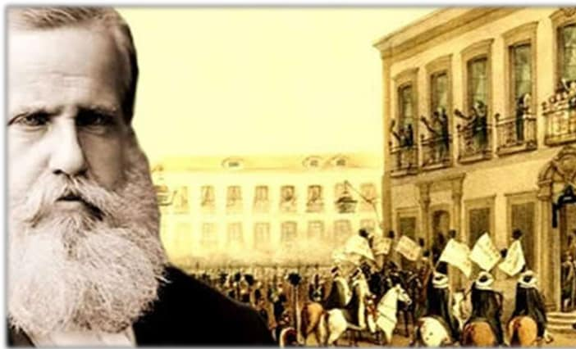
BRASIL IMPÉRIO - 2º REINADO – 1840-1889
CARACTERÍSTICAS POLÍTICAS
O golpe da maioridade (1840):
A restauração da ordem e a pacificação do Brasil (1840-48)
Transação e conciliação política: a implantação do parlamentarismo no Brasil: a partir de 1848 as elites conservadoras e liberais se conciliam para garantir o trabalho escravo e o latifúndio no Brasil. A estabilidade foi garantida pelo parlamentarismo às avessas
Pacificação e Conciliação
Ao contrário do sistema inglês, no Brasil cabia ao imperador nomear o ministério. Inicia-se, assim, um rodízio no poder já que quem reinava, governava e administrava era o rei. A política era tratada agora nos gabinetes, não nas ruas.
Últimas revoltas armadas
➔ Revoltas Liberais em SP e MG (1842)
➔ Revolução Farroupilha (RS e SC/ 1835 – 1845)
➔ Revolução Praieira (PE/1848-1850)

Slide 3
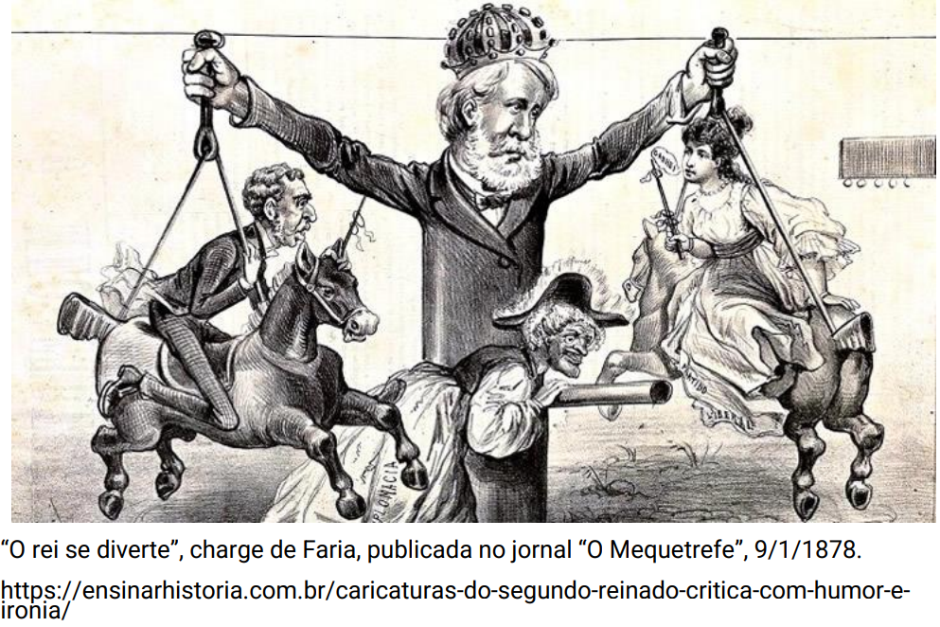
A CONCILIAÇÃO

Slide 4
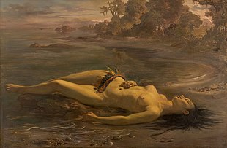
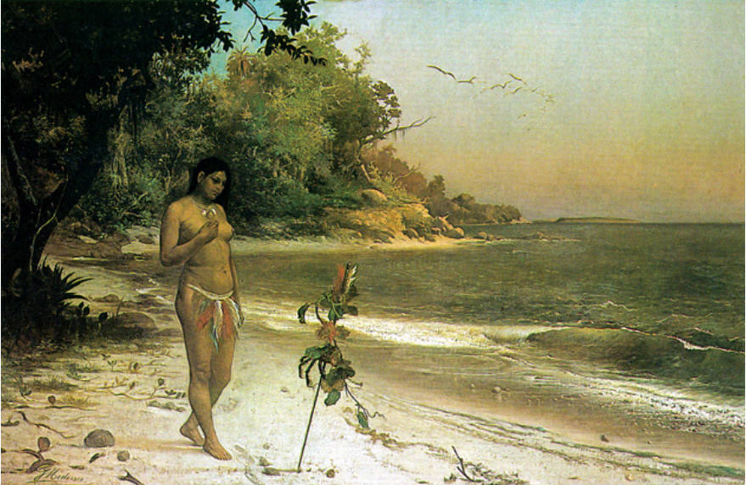
A Construção de uma Identidade Nacional -
1838: Fundação do Instituto Histórico e Geográfico Brasileiro (IHGB) ➔ Produção de uma História Nacional ➔ Carl Von Martius: harmonia das “três raças” OBS: “História Oficial” - Romantismo ➔ Indianismo (índio idealizado)
Moema” – Personagem do poema épico “Caramuru” - 1866 - Victor Meirelles
José Maria de Medeiros – Iracema, 1884 óleo s/tela

Slide 5
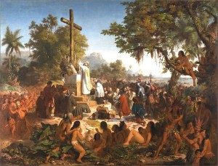
A primeira missa no Brasil”- segundo o pintor Victor Meirelles- Quadro pintado em 1861

Slide 6
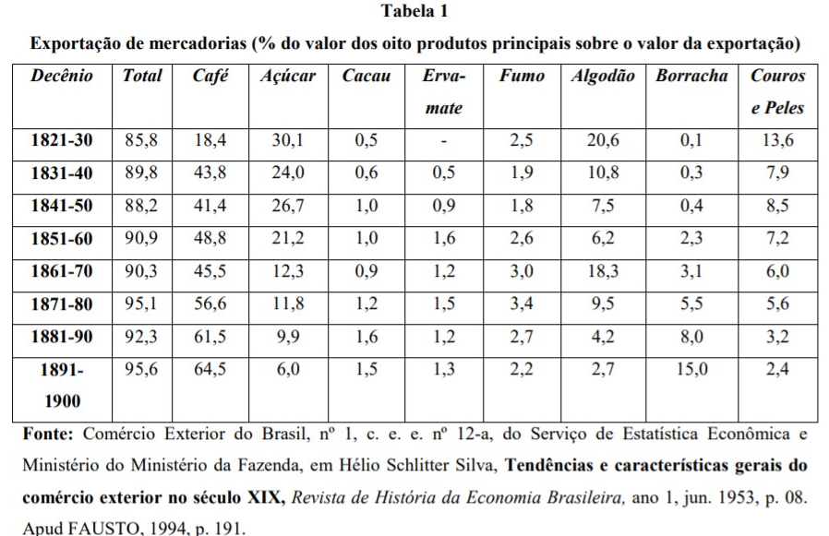






























Slide 7
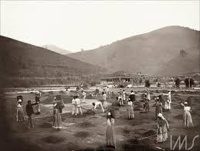
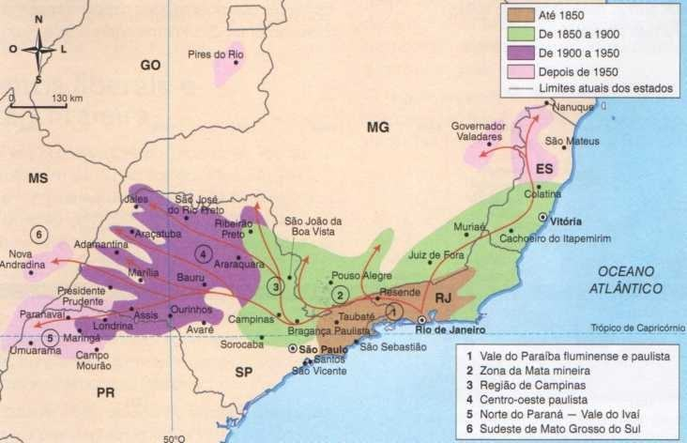
ECONOMIA DO 2º REINADO
1ª FASE 1840/1860
CAFÉ - inicialmente plantado no Vale do Paraíba sob forma de PLANTATION
Cultivo Predatório da região (o que vai gerar um esgotamento e uma diminuição produtiva no longo prazo), uso intenso do trabalho escravo
Formação de uma elite econômica que, junto com as antigas elites proprietárias (Senhores de Engenho, etc.) servirão como base de apoio político do 2º Reinado
OS BARÕES DO CAFÉ

Slide 8
2ª FASE 1860/1930
O OESTE PAULISTA
Condições favoráveis para o plantio (a terra rossa, relevo favorável); cultivo mais racional do solo,
Uso do trabalho imigrante (“Sistema de Parceria” , no início; depois a “Imigração Subvencionada”), pouco uso de mão de obra escrava...
Surgimento de uma nova elite, mais capitalista , conhecida como “burguesia cafeeira” ( essa elite estará por trás do surgimento do Partido Republicano em 1873 e será uma base social importante para o golpe em 15/11/1889)

Slide 9
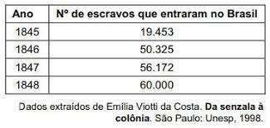
A TRANSIÇÃO DO TRABALHO ESCRAVO PARA TRABALHO ASSALARIADO E LIVRE
As tarifas protecionistas “Alves Branco”(1844) geram um posição mais agressiva da Inglaterra que adota a “Bill Aberdeen”( 1845 )
Pressão Inglesa ( desde os Tratados de 1810)- Brasil “finge” abolir o tráfico em 1831 ( “Lei para Inglês ver”)
A marinha britânica passou a ter o direito de aprisionar qualquer navio negreiro,,,circunlando pelo Atlântico...
A crescente repressão inglesa gera a votação no Parlamento Brasileiro da “Lei Eusébio de Queiroz”- 1850
Lei que efetivamente elimina o Tráfico de escravos para o Brasil

Slide 10
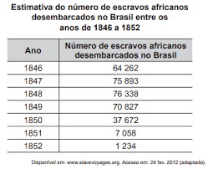
Consequências da extinção do tráfico
Liberação de capital para aplicação em outros setores da economia
Início da entrada de imigrantes para algumas fazendas de Café (Sistema de Parceria)
Modernização econômica.

Slide 11
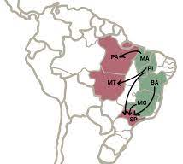
O comércio interno de escravos
O fim do tráfico negreiro deixou aos escravistas do café uma ampla área de manobras. Não podendo contar com a participação de escravos, e, ao mesmo tempo, não podendo prescindir de seu trabalho, os fazendeiros do Sul começaram a comprar os escravos do Note.
A decadência econômica do Norte, aliada ao preço alto que o escravo atingia no Sul, facilitou esse comércio.
A transferência de escravo de uma região para outro trouxe dupla consequência:
Agravou a situação econômica do norte e não resolveu as necessidades de mão-de-obra do Sul.

Slide 12
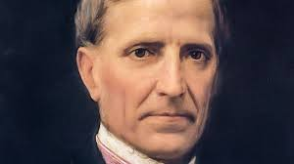
SURTO INDUSTRIAL 1860/70- A ERA MAUÁ
Afim de ampliar a arrecadação de impostos, o governo imperial aumenta as tarifas de importação (Tarifas Alves Branco que aumentou para 60% ), gerando um involuntário protecionismo alfandegário e irritando a Inglaterra...
FATORES FAVORÁVEIS
...que passa, em represália, a aumentar as pressões inglesas contra o Tráfico Negreiro
(Bill Aberdeen - 1845) ... Isto obriga o Estado Brasileiro a abolir o Tráfico Negreiro “de verdade” ( LEI EUSÉBIO DE QUEIRÓS-1850)...
O fim do Tráfico estimula a busca por alternativas em mão de obra, o que leva a entrada das primeiras levas de imigrantes gerando um gradativo aumento do mercado interno...
Ao mesmo tempo, o fim do tráfico também foi importante para o surto industrial já que permitiu uma vultosa liberação de capitais ( comerciantes de escravos procuraram outras alternativas de ganho e investimentos) que vão ser empregadas em ferrovias e pequenas indústrias... (além das linhas férreas, iluminação a gás, cabo submarino para o telégrafo , etc.).
Um dos comerciantes que aproveitaram esses capitais, foi o Barão de Mauá... Empresário e banqueiro brasileiro que comprou o Banco do Brasil ( na época , Banco Privado) e foi sócio de alguns empresário ingleses em várias ferrovias no Brasil e no Uruguai.

Slide 13
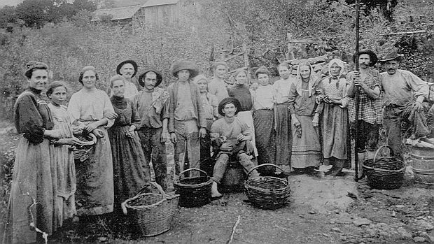
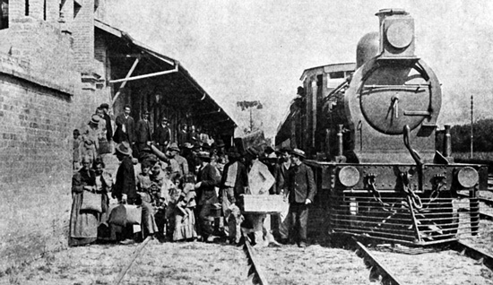
O apoio do Estado à Economia Cafeeira
O fracasso do Sistema de Parceria... leva o Estado a patrocinar a imigração com a Imigração Subvencionada... (a partir de 1871)
LEI DE TERRAS DE 1850
Dificulta a compra das terras “devolutas” (sem dono/ do Estado) por parte dos imigrantes obrigando-os a trabalhar para a economia cafeeira
Família Boff. Caxias do Sul, 1904. Museu Municipal de Caxias do Sul
https://brasil500anos.ibge.gov.br/territorio-brasileiro-e-povoamento/italianos/razoes-da-emigracao-italiana.html

Slide 14
Relações com a Inglaterra tensas devido a sua intensa pressão contra o Tráfico (A Bill Aberdeen, por exemplo)
POLÍTICA EXTERNA DO 2º REINADO
Relativa diversificação em nossas exportações e importações (EUA, França, etc)
A Questão Christie
1861 → incidente no RS - navio Prince of Wales
1862 → incidente no RJ – marinheiros ingleses
1863 – 1865 → ruptura de relações diplomáticas
Ruptura com não afeta às transações comerciais entre os dois países

Slide 15
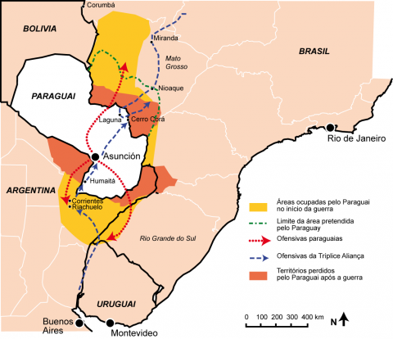
A Guerra do Paraguai – 1864 -1870

Slide 16
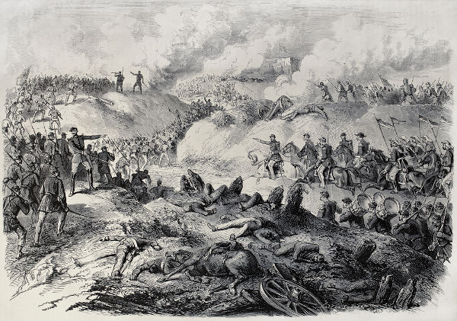

Slide 17
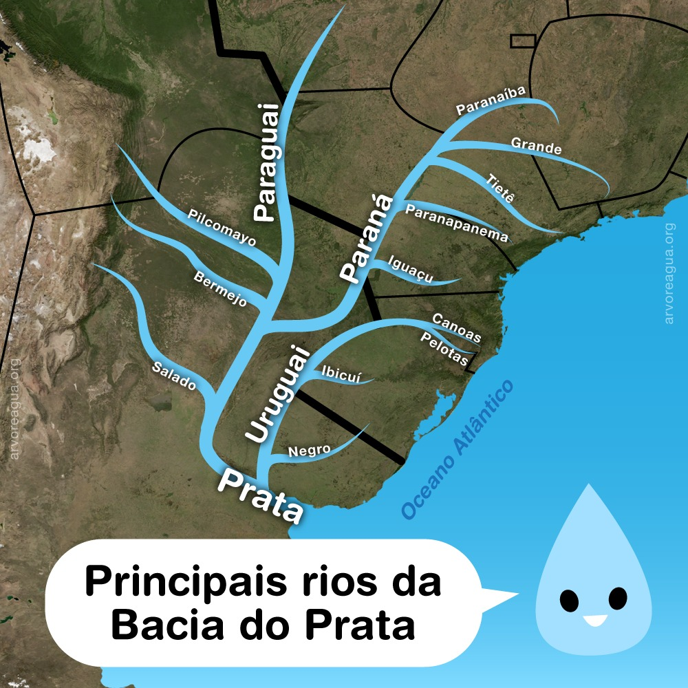
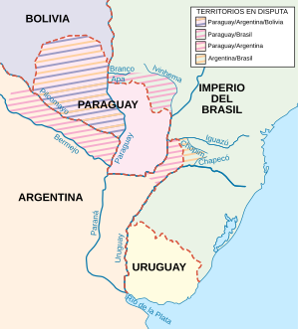
A IMPORTÂNCIA DA BACIA PLATINA

Slide 18
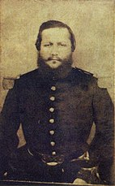

INTERESSES NA BACIA PLATINA
PARAGUAI GOVERNADO POR VÁRIOS DITADORES, E POR ÚLTIMO, PELO CAUDILHO-DITADOR SOLANO LOPEZ, TEM UM PLANO DE DESENVOLVIMENTO ECONÔMICO EM QUE A SAÍDA PARA O ATLÂNTICO VIA RIOS SERIA FUNDAMENTAL (NÃO DEPENDERIA DA BOA VONTADE DA ARGENTINA E DO BRASIL...)
INGLATERRA E BRASIL QUERIAM GARANTIR A ‘LIVRE NAVEGAÇÃO’ NA BACIA PLATINA...
BRASIL E ARGENTINA INTERFEREM CONSTANTEMENTE NA POLÍTICA INTERNA DO URUGUAI (PARTIDO BLANCO X PARTIDO COLORADO), APOIANDO OS PARTIDOS QUE DISPUTAM O PODER ALI...
TER OS ‘COLORADOS’ NO PODER, GARANTEM OS INTERESSES DE PROPRIETÁRIOS BRASILEIROS DE TERRAS NO URUGUAI E PASSAGEM PELA BACIA PLATINA
Francisco Solano López, Presidente do Paraguai de 1862 a 1870
Os “Blancos” são derrubados do governo pelos “Colorados” apoiados militarmente pelo Brasil e Argentina...1864
SOLANO LOPES SE ALIA AO PARTIDO BLANCO, QUE GOVERNAVA O URUGUAI-1863- PARA GARANTIR ACESSO AO PORTO DE MONTEVIDEU

Slide 19
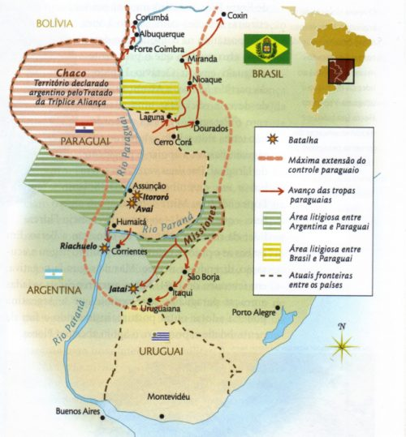
ESTOPIM DA GUERRA
A reação do Paraguai
"Os primeiros atos de agressão relacionados ao início da Guerra do Paraguai foram o aprisionamento de uma embarcação brasileira (Marquês de Olinda), que navegava pelo rio Paraguai em direção a Cuiabá, e a invasão do Mato Grosso (atual Mato Grosso do Sul), ocorrida em 26 de dezembro de 1864. O ataque paraguaio ao Brasil foi uma represália à invasão do território uruguaio, conduzida pelo governo brasileiro em favor dos colorados e contra os blancos (aliados de Solano López).("Guerra do Paraguai" em: https://brasilescola.uol.com.br/historiab/guerra-paraguai.htm)
"A ocupação paraguaia no Mato Grosso foi conduzida por 7.700 soldados, que derrotaram facilmente as fracas forças de defesa dessa região (875 militares do Exército e 3 mil membros da Guarda Nacional). (https://brasilescola.uol.com.br/historiab/guerra-paraguai.htm)

Slide 20
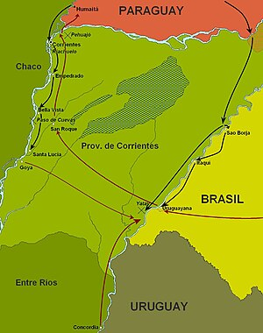
Após a invasão de Mato Grosso, Paraguai invade “Corrientes” e “Entre-Rios” – províncias Argentinas – e parte do Rio Grande do Sul...colocando Argentina no conflito...
Brasil, Argentina e Uruguai formam a Tríplice Aliança e entram em guerra em bloco contra o Paraguai (1865)
OBJETIVO DE SOLANO LOPES... MANDAR TROPAS PARA O URUGUAI E AJUDAR OS ‘BLANCOS” A DERRUBAR OS “COLORADOS”

Slide 21
O CONFLITO
A Ofensiva militar coube ao Paraguai... que tinha desenvolvido uma capacidade militar respeitável, com o investimento em ferrovias, manufaturas e produção de armas – metalurgia, etc., indicando uma certa preparação para um provável enfrentamento militar e pretensões imperialistas dos Ditadores Paraguaios.
NO INÍCIO DA GUERRA O EXÉRCITO PARAGUAIO ERA MAIOR DO QUE O EXÉRCITO DO BRASIL, DO URUGUAI E DA ARGENTINA SOMADOS...
BRASIL MOBILIZA A GUARDA NACIONAL E COMEÇA A FORMAR UM EXÉRCITO NACIONAL COMPOSTO POR ‘VOLUNTÁRIOS DA PÁTRIA” E ESCRAVOS DO ESTADO OU ESCRAVOS ALISTADOS POR SEUS SENHORES PARA NÃO PRECISAREM IR PARA GUERRA...( A ‘LIBERDADADE’ ERA UM PROMESSA PARA OS ESCRAVOS MOBILIZADOS NO CONFLITO )
INGLATERRA VIRA UMA GRANDE FORNECEDORA DE ARMAS , RECURSOS E EMPRÉSTIMOS PARA À TRÍPLICE ALIANÇA... EM ESPECIAL PARA O BRASIL...

Slide 22
CONSEQUÊNCIAS DA GUERRA
Perda de 40% do território para o Brasil e para a Argentina
Perda de 60 a 69% da população (de 420 mil para 166.351)... No campo de batalha e por doenças (sarampo, varíola, febre amarela e cólera)... Principalmente a população masculina...
PARA O PARAGUAI
Economia, infraestrutura e base manufatureira destruídas...Além de indenizações a serem pagas para a Argentina e Brasil
Dos 30 mil mobilizados, a Argentina perdeu 18 mil ( na Guerra e nas doenças)... Ganhou territórios e foi economicamente beneficiada por ser a principal base de abastecimento das tropas em guerra
Dos 5583 mobilizados pelo Uruguai, 3120 morreram...
PARA A ARGENTINA E URUGUAI
DORATIOTO, Francisco. Maldita Guerra: nova história da Guerra do Paraguai. São Paulo: Companhia das Letras, 2002, p. 93.

Slide 23
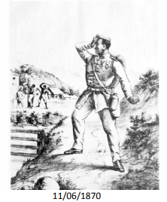
PARA O BRASIL
Charges de Angelo Agostini publicada no periódico Vida Fluminense
Foram mobilizados 139.000 soldados... 50.000 morreram (2/3 por doenças)
Ganhou territórios no Mato Grosso.
Gastou 614 mil contos de reis na Guerra , o equivalente a 11 vezes o orçamento público nacional em 1864.
Teve a organização e a modernização do exército, que tem seu “espírito corpo” fortalecido... (virando um protagonista político a partir daí)
O movimento abolicionista se fortalece
(tendo o apoio explícito do exército)
Alguns desse fatores serão importantes na decadência e no fim do Império

Slide 24
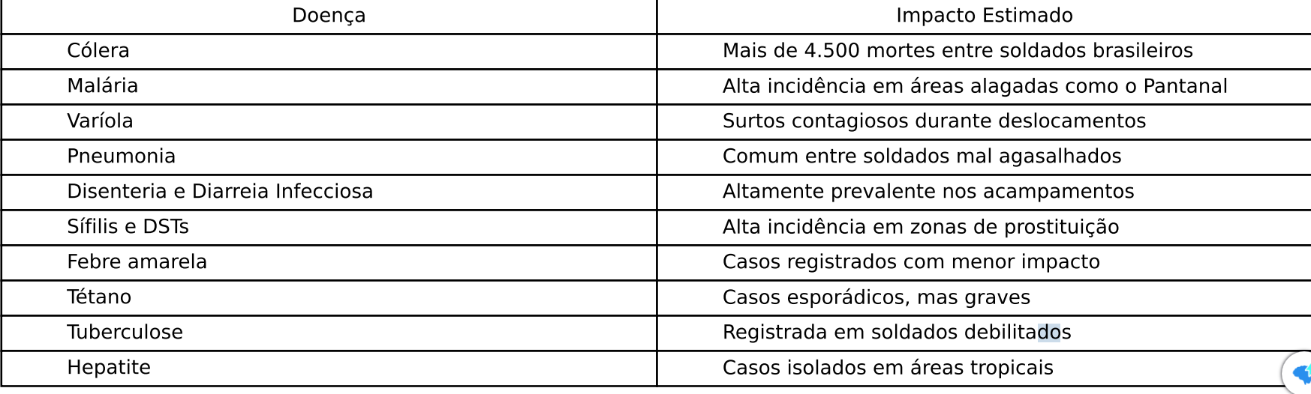

Slide 25
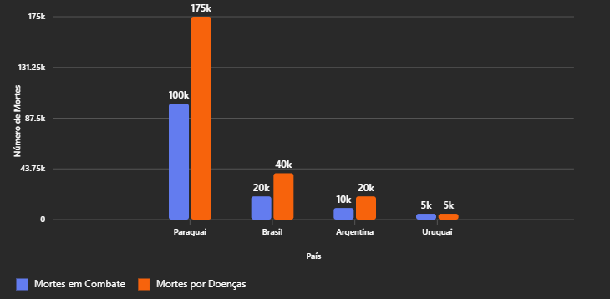

Slide 26
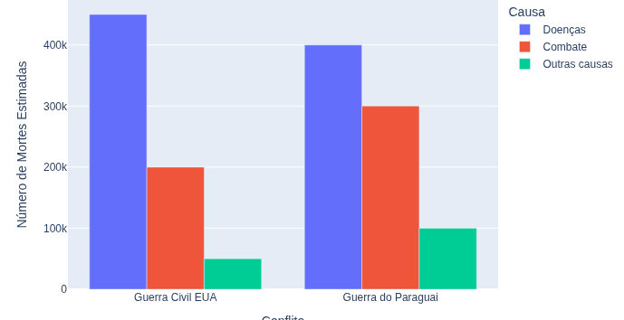

Slide 27
(Mackenzie) – Em relação ao Segundo Reinado e à economia cafeeira, é incorreto afirmar que:
a) o cultivo do café tornou-se o estabilizador da economia do império, reforçando o sistema de dominação dos senhores rurais.
b) a decretação do Bill Aberdeen ampliou o mercado consumidor de café no Oeste Paulista e região do Vale do Paraíba, consolidando o escravismo.
c) de 1830 a 1880, quase toda a energia econômica voltou-se para o cultivo do café, que se expandia consideravelmente.
d) as estradas de ferro foram aparecendo em decorrência do aumento das regiões cultivadas e da necessidade de solucionar a questão dos transportes.
e) a solução para a falta de mão de obra cafeeira após 1850 apoiou-se no incentivo à imigração, cujas primeiras iniciativas estavam ligadas à firma Vergueiro&Cia.

Slide 28
O Segundo Reinado foi um período que vivenciou um profundo investimento na produção cafeeira no país, fato que possibilitou o investimento em transportes, facilitando o escoamento do produto. Sendo assim:
a) houve a expansão das ferrovias que viabilizaram o crescimento e surgimento de novas cidades e o desenvolvimento do comércio e da indústria no Brasil.
b) houve a expansão das linhas de ônibus, que facilitou o transporte não somente dos produtos, mas dos trabalhadores.
c) houve a expansão das ferrovias que viabilizaram o crescimento e surgimento de novas fazendas e o desenvolvimento do comércio e da indústria no Brasil.
d) houve a expansão da quantidade de navios nos portos nacionais, fato que contribuiu para o fortalecimento das relações do país com outras nações do mundo.

Slide 29
(IFSP) – A partir da segunda metade do século XIX, o Brasil viu surgir gradativamente o declínio da mão de obra escrava e a introdução da mão de obra livre do imigrante, que se dirigiu à lavoura cafeeira.
Sobre a relação café – mão de obra, assinale a alternativa correta.
a) o café prosperou na Bahia, que já se destacava com o fumo e o cacau; a mão de obra utilizada era a do imigrante espanhol que logo se adaptou ao calor e costumes baianos, sendo assalariado.
b) a lavoura cafeeira se estendeu do norte do Paraná até o oeste de Santa Catarina, sendo os alemães e poloneses trazidos da Europa para trabalharem como meeiros ou terceiros.
c) o café se instalou desde o Pará até São Paulo. Foi o responsável pela chegada dos japoneses, que tiveram muita dificuldade de adaptação (dada a diferença da língua e dos costumes), logo superadas. São eles, os responsáveis pela instalação de sítios e chácaras no Brasil.
d) o café, produzido em latifúndios, se estendeu por todo o litoral brasileiro; a mão de obra escrava era responsável pelo plantio e a imigrante, alemã e italiana, pela secagem e descascagem, havendo harmonia no convívio entre os trabalhadores e os patrões.
e) a lavoura cafeeira, por se adaptar melhor às áreas temperadas, encontrou na zona da Mata (MG) e na província de São Paulo as condições ideais. Na região do Vale do Paraíba, a produção ocorreu de maneira tradicional, sendo utilizada a mão de obra escrava. Estendendo-se para o interior paulista, a mão de obra do imigrante italiano substituiu a escrava, inicialmente através da parceria e, depois, através do sistema de colonato.

